Slide 1
Procesor - serce komputera

Slide 2
Architekturę procesora omówimy na przykładzie układu Intel 8086, przy czym zostanie ona uproszczona w sposób wystarczający do omówienia podstawowych cech.
Schematyczna ilustracja wnętrza procesora znajduje się rysunku.

Slide 3
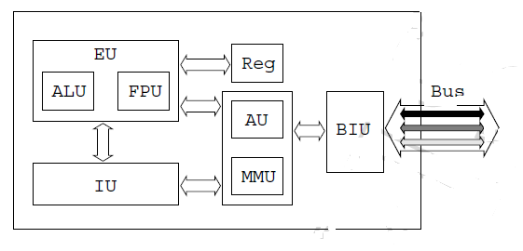
Rysunek 3.7: Architektura procesora Intel 8086.

Slide 4
Zasadniczo w procesorze 8086 wyróżnia się dwa główne elementy:
układ wykonawczy (EU) (ang. Execution Unit),
oraz układ sterowania magistrali (BIU) (Bus Interface Unit).
Przy czym układ wykonawczy składa się z dalszych podjednostek, które spełniają następującą rolę:

Slide 5
Rejestry - komórki pamięci wewnątrz procesora o specjalnym przeznaczeniu.
ALU - jednostka arytmetyczno-logiczna, przeznaczona do wykonywania podstawowych operacji na liczbach całkowitych.
FPU - jednostka zmiennoprzecinkowa, zwana również koprocesorem, zajmująca się realizację obliczeń na liczbach zmiennoprzecinkowych.
IU - jednostka dekodowania rozkazów, zajmująca się dekodowaniem rozkazów i żądaniem ewentualnych argumentów dla tych rozkazów.

Slide 6
Z kolei układ sterowania magistrali składa się z następujących jednostek:
AU - jednostka adresująca, która zajmuje się wyliczaniem adresu efektywnego. Adres efektywny to faktyczny adres pod którym znajduje się żądana dana. Nie jest ona zawsze zgodny z adresem przez który następuje odwołanie, a to ze względu na różne sposoby adresowania.
MMU - jednostka zarządzająca pamięcią, która wspiera pobieranie danej bądź rozkazu z komórek pamięci.

Slide 7
Cykl pracy procesora

Slide 8
Zadaniem procesora jest wykonywanie rozkazów zapisanych w pamięci. Skoncentrujemy się na realizacji rozkazów i jej przebiegu.
Realizacja rozkazu w procesorze odbywa się w cyklach. Cyklem nazwiemy pewną sekwencję stałych kroków, których celem jest realizacja bądź całego rozkazu, bądź jego fragmentu. W przypadku procesora 8086 w zależności od rodzaju rozkazu mogą wystąpić maksymalnie cztery główne cykle:

Slide 9
pobranie - (ang. fetch) w tym cyklu rozkaz zostaje pobrany z pamięci do procesora,
odczyt - (ang. read) jeśli rozkaz wymaga pobrania argumentu (argumentów) z pamięci, to zostaje wyznaczony ich adres efektywny, a następnie argument (argumenty) ten jest pobierany od procesora,

Slide 10
wykonanie - (ang. execute) operacja, która jest opisana obrabianym rozkazem, jest wykonywana,
zapis - (ang. write) jeśli w wyniku operacji powstał rezultat, który ma być umieszczony w pamięci, to zostaje dla niego wyznaczony adres efektywny i wykonywany jest zapis.

Slide 11
W przypadku współczesnych procesorów stosuje się różnego rodzaju optymalizacje,
które mają na celu przyśpieszenie pracy procesora, a w konsekwencji całego systemu. Nie inaczej jest w przypadku procesora 8086. Ponieważ układ wykonawczy i układ sterowania magistrali pracują niezależnie, to jeśli tylko dane zostały pobrane z BIU do EU, BIU pobiera kolejne bajty, które czekają w kolejce rozkazów. Operacja ta nosi nazwę pobrania wstępnego (ang. prefetch) i może przebiegać równocześnie z cyklem wykonywania. Dzięki temu uzyskuje się znaczny wzrost prędkości realizacji rozkazów. W najnowszych procesorach spotyka się jeszcze inne sposoby optymalizacji, przykładem może być przetwarzanie potokowe, które dopuszcza np. jednoczesne obrabianie pięciu rozkazów.

Slide 12
W przypadku procesora 8086, każdy rozkaz a dokładniej jego wykonanie składa się z co najmniej dwu etapów, zatem można przedstawić następujące schematy cyklów realizacji rozkazów:

Slide 13
pobranie + wykonanie - rozkaz ADD AX, BX - dodaje wartości pochodzące z dwu rejestrów do siebie, argumentami są rejestry i nie trzeba wykonywać pobrania argumentów z pamięci,

Slide 14
pobranie + odczyt + wykonanie - rozkaz ADD AX, ZMIENNA – dodaje do rejestru wartość zmiennej, w tym przypadku musi zostać pobrana wartość zmiennej z pamięci,

Slide 15
pobranie + wykonanie + zapis - rozkaz MOV ZMIENNA, AX – zapisanie wartości rejestru do zmiennej, adres zmiennej w pamięci musi zostać wyznaczony i następuje zapis pod ten adres,

Slide 16
pobranie + odczyt + wykonanie + zapis - rozkaz ADD ZMIENNA, AX - rozkaz dodaje zawartość rejestru AX do zmiennej (jej wartość musi być wpierw pobrana), wynik jest umieszczany w pamięci.

Slide 17
Rejestry procesora Intel 8086

Slide 18
W procesorze Intel 8086 wyróżniamy następujące rejestry
Rejestry ogólnego przeznaczenia (ang. General Purpose Registers) rejestry te (co widać choćby po ich opisie), są mocno specjalizowane, zatem nazywanie ich rejestrami ogólnego przeznaczenia jest mocno na wyrost. Stosujemy jednak dosłowne tłumaczenie oryginalnej dokumentacji i jednocześnie nazewnictwo powszechnie przyjęte w literaturze polskiej.
Rejestry segmentowe (ang. Segment Registers)
Rejestry wskaźnikowe (ang. Pointer Registers)
Rejestry stosu (ang. Stack Registers)
Rejestry stanu (Status Registers)

Slide 19
Rejestry ogólnego przeznaczenia (ang. General Purpose Registers) (Rejestry te - co widać choćby po ich opisie, są mocno specjalizowane, zatem nazywanie ich rejestrami ogólnego przeznaczenia jest mocno na wyrost. Stosujemy jednak dosłowne tłumaczenie oryginalnej dokumentacji i jednocześnie nazewnictwo powszechnie przyjęte w literaturze polskiej.):

Slide 20
AX (AH/AL) rejestr akumulatora (ang. Accumulator), rejestr ten jest przeznaczony do wykonywania podstawowych operacji arytmetycznych i logicznych, w szczególności większość wyników trafi właśnie do tego rejestru. Przykładem może być rozkaz ADD AX, BX dodający zawartość rejestru AX i BX oraz zapamiętujący wynik w rejestrze AX.
BX (BH/BL) rejestr bazowy (ang. Basis Register), rejestr ten często wykorzystywany jest w parze z AX przy operacjach arytmetycznych, ale również jako rejestr pomocniczy przy bardziejskomplikowanym adresowaniu pamięci.

Slide 21
CX (CH/CL) rejestr licznika (ang. Count Register ), rejestr ten jest przede wszystkim wykorzystywany przy okazji pętli realizowanej przy pomocy rozkazu LOOP, gdzie wartość jego jest automatycznie zmieniana i w ten sposób jest on licznikiem tej pętli przez co również jednym z warunków jej zakoczenia.
DX (DH/DL) rejestr danych (ang. Data Register), rejestr ten na przykład wykorzystywany jest przy operacji mnożenia MUL AX, BX dwu rejestrów 16-to bitowych, w wyniku czego otrzymujemy liczbę 32 bitową i pierwsze dwa bajty będą pamiętane w rejestrze AX a ostatnie dwa właśnie w rejestrze DX.

Slide 22
Rejestry segmentowe (ang. Segment Registers):
CS rejestr segmentu kodu (ang. Code Segment Register), rejestr ten przechowuje adres segmentu kody programu.
DS rejestr segmentu danych (ang. Data Segment Register), rejestr ten przechowuje adres segmentu danych programu.
SS rejestr segmentu stosu (ang. Stack Segment), rejestr ten przechowuje adres początku segmentu stosu o ile jest on wykorzystywany w programie.
ES rejestr dodatkowy (ang. Extra Segment Register).

Slide 23
Rejestry wskaźnikowe (ang. Pointer Registers):
SI rejestr źródła (ang. Source Index), najczęściej wykorzystywany jest przy adresowaniu pośrednim.
DI rejestr przeznaczenia (ang. Destination Index), wykorzystywany jest podobnie jak rejestr SI.
IP rejestr rozkazów (ang. Instruction Pointer), wspólnie z rejestrem CS informuje o numerze aktualnie przetwarzanego rozkazu.

Slide 24
Rejestry stosu (ang. Stack Registers):
SP rejestr wskaźnika stosu (ang. Stack Pointer).
BP rejestr wskaźnika bazy (ang. Base Pointer).

Slide 25
Rejestry stanu (Status Registers):
FLAGS rejestr flagowy (Status Flags), przechowuje informację o stanie procesora, (dokładniejszy opis znajduje się w dalszej części).

Slide 26
Wszystkie wymienione rejestry są 16-to bitowe, przy czym w przypadku rejestrów ogólnego przeznaczenia jest możliwość bezpośredniego odwoływania się do górnej i dolnej ich połowy, zatem do starszego i młodszego bajtu poprzez odpowiednie nazwy: AH - odwołanie do starszego bajtu, zaś AL - odwołanie do młodszego bajtu rejestru AX, podobnie dla pozostałych rejestrów z tej grupy.

Slide 27
Rejestr flagowy jest traktowany jako zbiór bitów, dla których przypisuje się odpowiednie znaczenie, poza kilkoma wyjątkami nie ma rozkazów odwołujących się do niego jako całości. Istnieje natomiast cała grupa rozkazów, które potrafią sprawdzać poszczególne jego bity.

Slide 28
Poniżej znajduje się opis znaczenia poszczególnych bitów rejestru flagowego zaś ich rozkład pokazany jest na rysunku 3.8, przy czym bity ustawione na wartość 0 lub 1 są zarezerwowane dla następnych generacji procesora.
Najogólniej mówiąc rejestr flagowy, a dokładniej jego bity służą do uzyskania informacji o stanie procesora, lub wyniku ostatnio wykonywanej operacji i tak:

Slide 29
Rysunek 3.8: Rozmieszczenie flag w rejestrze flagowym.

Slide 30
CF - (ang. Carry Flag) flaga przeniesienia jest ustawiana przez operacje arytmetyczne, jeśli w wyniku ostatnio wykonywanej operacji nastąpiło przeniesienie na najstarszym bicie, np. dodanie dwu liczb 8-mio bitowych może dać w wyniku liczbę 9-cio bitową.

Slide 31
PF - (ang. Parity Flag) flaga parzystości jest ustawiana przez operacje jeśli w wyniku ich wykonania liczba bitów o wartości 1 w mniej znaczącym bajcie wyniku jest nieparzysta.

Slide 32
AF - (ang. Auxiliary Flag) flaga pomocnicza ustawiana głównie przy operacjach na kodzie BCD. Flaga ta jest ustawiana, gdy w wyniku operacji nastąpiło przeniesienie z bitu 3 na 4 lub pożyczka z bitu 4 na 3.

Slide 33
ZF - (ang. Zero Flag) flaga zera ustawiana przez operacje arytmetyczne i logiczne, np. przy operacji porównywania dwu liczb. Jest ustawiana, gdy wynik działania jest równy zero, w przeciwnym wypadku jest zerowana.

Slide 34
SF - (ang. Sign Flag) flaga znaku ustawiana przez operacje arytmetyczne, gdy najstarszy bit w otrzymanym wyniku jest równy 1, w przeciwnym wypadku jest zerowana.

Slide 35
TF - (ang. Trap Flag) flaga pracy krokowej ustawiona na wartość 1 wprowadza procesor w tryb pracy krokowej (ang. Single Step Modus). W trybie tym po każdym wykonanym rozkazie wygenerowane zostaje przerwanie i przejście do specjalnej procedury obsługi. Tryb ten wykorzystywany jest do testowanie niskopoziomowych procedur, głównie przez konstruktorów systemów procesorowych. Wyzerowanie tej flagi powoduje powrót do normalnego trybu pracy.

Slide 36
IF - (ang. Interrupt Flag) flaga zezwolenia na przerwanie ustawiona na 1 powoduje odblokowanie systemu obsługi przerwań. Wyzerowanie tej flagi powoduje, że procesor będzie ignorował zewnętrzne przerwania.

Slide 37
DF - (ang. Direction Flag) flaga kierunku jest wykorzystywana przy działaniach na łańcuchach znaków. Jeśli jest ustawiona na 1 to rejestry DI i SI będą zwiększane przy tych operacjach, w przeciwnym wypadku zmniejszane.

Slide 38
OF -(ang. Overow Flag) flaga przepełnienia ustawiana jest przez rozkazy arytmetycznie, jeśli wystąpiło przepełnienie, przykładem może być rozkaz mnożenia.

Slide 39
Budowa rozkazu

Slide 40
Uproszczona postać rozkazu procesora Intel 8086 znajduje się na rysunku 3.9. Rozkaz składa się z 1-go do 6-ciu następujących po sobie bajtów, przy czym pierwsze dwa opisują w całości rozkaz jako taki, zaś ostatnie cztery są bądź danymi bezpośrednimi - tak będzie w przypadku rozkazu ADD AX, 05h (dodaje on do rejestru AX wartość 05 zapisaną szesnastkowo), bądź adresem gdzie szukać danych, lub gdzie umieszczać wyniki.

Slide 41
Rozkaz
Dane lub Adres
Rysunek 3.9: Uproszczony schemat rozkazu procesora Intel 8086

Slide 42
Pierwsze dwa bajty nie są jednak interpretowane po prostu jako numer rozkazu, z rysunku wynika, że są one podzielone i każda z ich części ma określone znaczenie opisane poniżej:

Slide 43
KOD - jest to kod rozkazu, który ma być wykonany.
D - flaga informująca, czy dane mają być pobierane czy też przesyłane do rejestru.
W - flaga informująca czy działania będą wykonywane na bajtach czy słowach.
S - flaga informująca o źródle danych.
MOD - informuje gdzie leżą argumenty, w pamięci czy rejestrach.
REG - określa jaki rejestr jest argumentem, lub jest rozszerzeniem rozkazu.
R/M - określa rejestr będący argumentem lub rejestr wykorzystywany do obliczenia adresu względem początku segmentu.

Slide 44
Z powyższego opisu można wywnioskować, że interpretacja poszczególnych kawałków rozkazu jest zależna od wielu czynników. Dla przykładu część REG może być informacją mówiącą lub inaczej doprecyzowującą o jaki rozkaz chodzi. Zauważmy, że gdyby tylko KOD mówił o tym jaki to rozkaz, to przy długości 5 bitów (Bajt złożony jest z 8-miu bitów i odejmujemy po jednym bicie na flagi D, W, S.) możemy mieć zaledwie 2^5 - 1= 63 rozkazy, podczas gdy skądinąd wiemy, że w procesorze Intel 8086 mamy do dyspozycji ponad dwieście rozkazów. Zatem część REG składająca się z 3 bitów jest sposobem obejścia tego ograniczenia.

Slide 45
Z pewnością przyglądając się postaci rozkazu w omawianym procesorze można zadać pytanie, skąd mamy wiedzieć jakie wartości poszczególnym częściom należy nadać by uzyskać zamierzony efekt. Do tego celu służy specyfikacja rozkazów dla danego procesora, która dokładnie omawia ułożenie zer i jedynek dla danego rozkazu. Przyznajemy, że pisanie programu w ten sposób jest bardzo męczące i w obecnej chwili nikt tego tak nie robi, a specyfikacja tych rozkazów jest potrzebna wyłącznie wąskiej grupie programistów piszących asemblery, czyli programy tłumaczące zapis mnemoniczny na kod maszynowy

Slide 46
Adresowanie

Slide 47
W celu lepszego zrozumienia złożoności pracy procesora opiszemy również sposoby adresacji komórek pamięci. W zależności od tego gdzie dana jest umieszczona (pamiętana) dostęp do niej jest łatwiejszy, bądź trudniejszy.

Slide 48
Co więcej przekłada się to wprost na czas potrzebny na pobranie tej danej, dalej ma to wpływ na czas realizacji konkretnego rozkazu. Dzieje się tak ponieważ dana, która ma być przetworzona zawsze musi zostać pobrana do procesora, a może przecież znajdować się w rejestrze (wtedy nic nie trzeba robić), w pamięci RAM (należy ją pobrać) czy nawet na porcie COM (należy ją odczytać). Co więcej, zanim taka dana będzie pobrana, należy stwierdzić czy wiemy wprost (natychmiast) gdzie ona się znajduje, czy też może znamy wyłącznie adres do niej. Wówczas najpierw należy wyznaczyć tzw. Adres efektywny, by na końcu przy jego użyciu pobrać daną.

Slide 49
Wyobraźmy sobie, że musimy do kogoś zadzwonić.
Po pierwsze możemy pamiętać do tej osoby numer telefonu, wtedy natychmiast wybieramy numer i trwa to chwilkę.
Po drugie, możemy mieć numer zapisany w notesie, wtedy trwa to odrobinę dłużej.
Po trzecie, możemy nie mieć numeru, ale pamiętamy numer do kolegi, który z pewnością ten nasz docelowy numer pamięta. Ponieważ kolegi może nie być w domu może to trwać dość długo.

Slide 50
Po czwarte, możemy mieć numer do kolegi, który owszem ma ten numer docelowy ale zapisany, zatem nie tylko kolega musi być w domu, ale jeszcze musi odszukać notes z numerem (a jeśli kolega jest bałaganiarzem?).
Po piąte, możemy mieć numer do kolegi, który zna kogoś kto zna nasz docelowy numer itd.

Slide 51
Poniżej wypisane zostały różne sposoby adresowania, w kolejności od najprostszego do najtrudniejszego i w przybliżeniu od najszybszego do najwolniejszego (W przybliżeniu, gdyż, czasami zależy to od konkretnego rozkazu. Jednak z pewnością operacje na rejestrach są realizowane najszybciej.). Przykłady zostały podane w zapisie mnemonicznym.

Slide 52
adresowanie natychmiastowe
występuje gdy wartość podana jest bezpośrednio:
MOV AX, 34h - załadowanie do rejestru AX wartość 34 szesnastkowo.

Slide 53
adresowanie natychmiastowe
występuje gdy wartość podana jest bezpośrednio:
MOV AX, 34h - załadowanie do rejestru AX wartość 34 szesnastkowo.
Rysunek 3.10: Adresowanie natychmiastowe.

Slide 54
2. adresowanie bezpośrednie z rejestru
występuje gdy operujemy na dwu rejestrach:
MOV AX, BX - załadowanie danej z rejestru BX do AX.

Slide 55
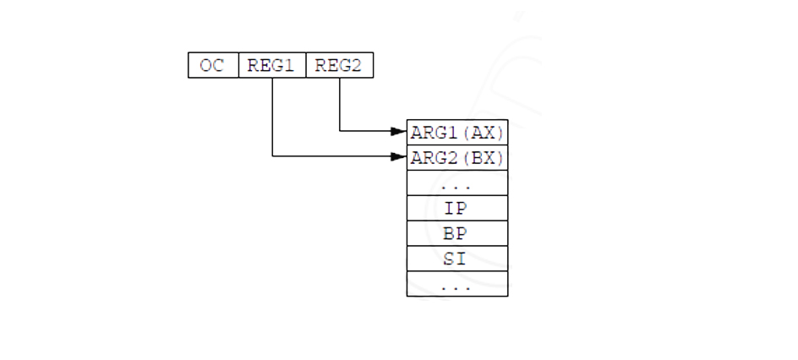
2. adresowanie bezpośrednie z rejestru
występuje gdy operujemy na dwu rejestrach:
MOV AX, BX - załadowanie danej z rejestru BX do AX. (Rysunek 3.11)
Rysunek 3.11: Adresowanie bezpośrednie z rejestru.

Slide 56
3. adresowanie bezpośrednie z pamięci
występuje gdy argument jest przekazywany przez adres:
MOV AX, [0FFh] - załadowanie wartości spod adresu 0FF szesnastkowo do rejestru AX (Zapis w nawiasie kwadratowym oznacza pobranie zawartości komórki adresowanej przez adres umieszczony w tym nawiasie.)

Slide 57
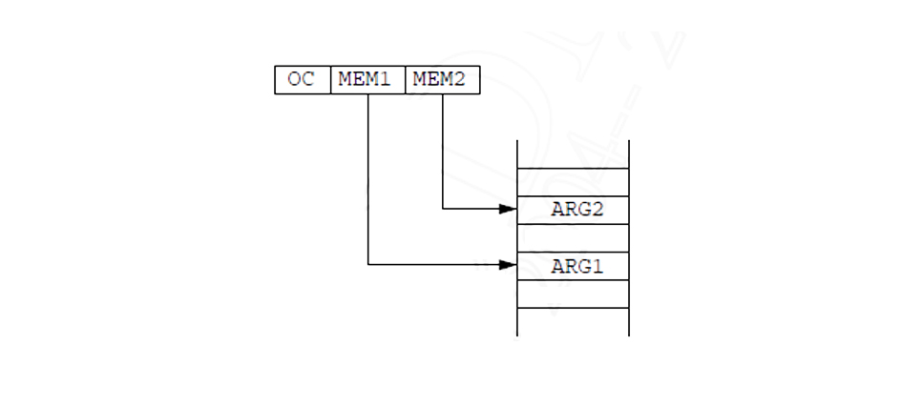
3. adresowanie
bezpośrednie z pamięci
występuje gdy argument jest przekazywany przez adres:
MOV AX, [0FFh] - załadowanie wartości spod adresu 0FF szesnastkowo do rejestru AX (Zapis w nawiasie kwadratowym oznacza pobranie zawartości komórki adresowanej przez adres umieszczony w tym nawiasie.)
Rysunek 3.12: Adresowanie bezpośrednie z pamięci.

Slide 58
4. adresowanie pośrednie przez rejestr bazowy
w tym przypadku adres efektywny jest w rejestrze BX lub BP:
MOV AX, [BP] - załadowanie zawartości komórki, której adres jest w rejestrze BP, do rejestru AX.

Slide 59
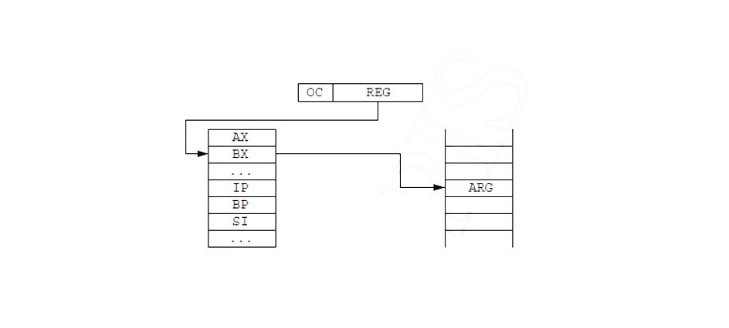
4. adresowanie pośrednie
przez rejestr bazowy
w tym przypadku adres efektywny jest w rejestrze BX lub BP:
MOV AX, [BP] - załadowanie zawartości komórki, której adres jest w rejestrze BP, do rejestru AX.
Rysunek 3.13: Adresowanie pośrednie przez rejestr bazowy.

Slide 60
5. adresowanie pośrednie przez rejestr bazowy i offset (offset to po prostu przesunięcie)
w tym przypadku adres jest w rejestrze BX lub BP ale dodatkowo się go przesuwa:
MOV AX, [BP+5] - załadowanie zawartości komórki, której adres jest o pięć bajtów dalej niż adres umieszczony w rejestrze BP, do rejestru AX.

Slide 61
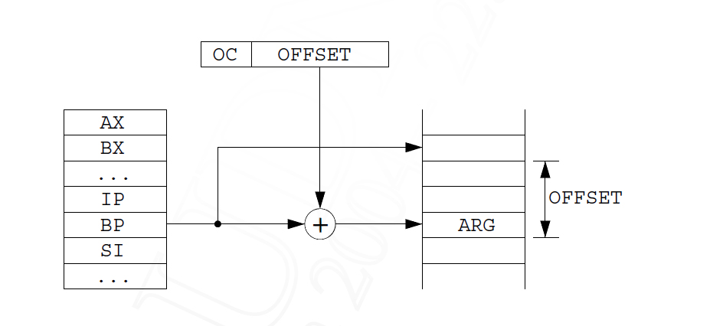
5. adresowanie pośrednie przez rejestr bazowy i offset (offset to po prostu przesunięcie)
w tym przypadku adres jest w rejestrze BX lub BP ale dodatkowo się go przesuwa:
MOV AX, [BP+5] - załadowanie zawartości komórki, której adres jest o pięć bajtów dalej niż adres umieszczony w rejestrze BP, do rejestru AX.
Rysunek 3.14: Adresowanie pośrednie przez rejestr bazowy i oset.

Slide 62
6. adresowanie pośrednie przez rejestr indeksowy
w tym przypadku adres znajduje się w rejestrze indeksowym DI lub SI:
MOV AX, [SI] - załadowanie wartości komórki, której adres znajduje się w rejestrze SI, do rejestru AX.

Slide 63
6. adresowanie pośrednie
przez rejestr indeksowy
w tym przypadku adres znajduje się w rejestrze indeksowym DI lub SI:
MOV AX, [SI] - załadowanie wartości komórki, której adres znajduje się w rejestrze SI, do rejestru AX. (Ilustracja analogiczna jak na rysunku 3.13
tylko z udziałem rejestru indeksowego)
Rysunek 3.13: Adresowanie pośrednie przez rejestr bazowy.

Slide 64
7. adresowanie pośrednie przez rejestr indeksowy i offset
w tym przypadku adres jest w rejestrze DI lub SI ale dodatkowo jest on przesuwany:
MOV AX, [SI+6] - załadowanie zawartości komórki, której adres jest o 6 bajtów dalej niż adres zapisany w rejestrze SI, do rejestru AX.

Slide 65
7. adresowanie pośrednie
przez rejestr indeksowy i offset
w tym przypadku adres jest w rejestrze DI lub SI ale dodatkowo jest on przesuwany:
MOV AX, [SI+6] - załadowanie zawartości komórki, której adres jest o 6 bajtów dalej niż adres zapisany w rejestrze SI, do rejestru AX. (Ilustracja analogiczna jak na rysunku 3.14 tylko z udziałem
rejestru indeksowego)
Rysunek 3.14: Adresowanie pośrednie przez rejestr bazowy i oset.

Slide 66
8. adresowanie pośrednie przez rejestr bazowy i indeksowy
Adres komórki jest wyliczany na podstawie zawartości dwu rejestrów: MOV AX, [BX+SI] - załadowanie zawartości komórki, której adres jest sumą adresów rejestru BX i SI, do rejestru AX.

Slide 67
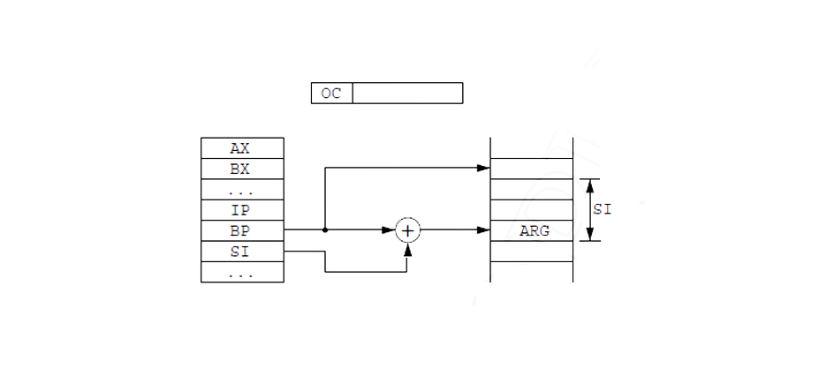
8. adresowanie pośrednie
przez rejestr bazowy i indeksowy
Adres komórki jest wyliczany na podstawie zawartości dwu rejestrów: MOV AX, [BX+SI] - załadowanie zawartości komórki, której adres jest sumą adresów rejestru BX i SI, do rejestru AX.
Rysunek 3.15: Adresowanie przez rejestr bazowy i indeksowy.

Slide 68
9. adresowanie pośrednie przez rejestr bazowy, indeksowy i offset
podobnie jak poprzednie adresowanie ale dochodzi jeszcze przesunięcie:
MOV AX, [BX+SI+5] - załadowanie zawartości komórki, której adres jest sumą rejestru BX, SI i wartości 5, do rejestru AX.

Slide 69
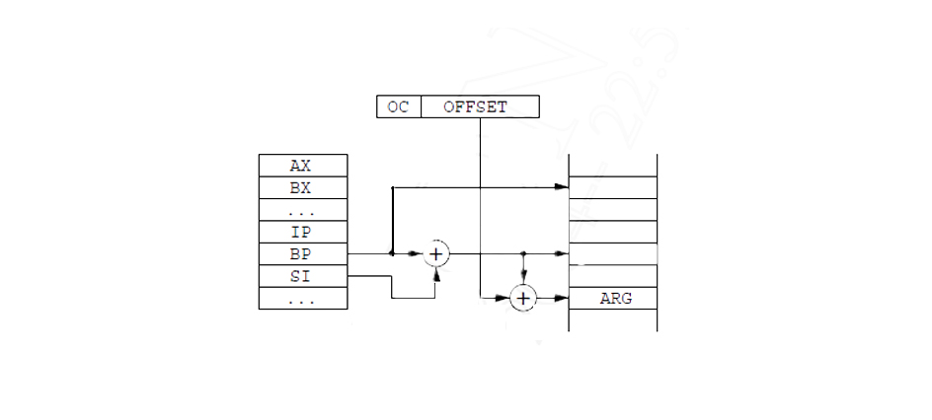
9. adresowanie pośrednie przez rejestr bazowy, indeksowy i offset
podobnie jak poprzednie adresowanie ale dochodzi jeszcze przesunięcie:
MOV AX, [BX+SI+5] - załadowanie zawartości komórki, której adres jest sumą rejestru BX, SI i wartości 5, do rejestru AX.
Rysunek 3.16: Adresowanie przez rejestr bazowy, indeksowy i oset.

Slide 70
10. adresowanie układów wejścia/wyjścia - służy do odnoszenia się portów wejścia/wyjścia w celu wysłania lub pobrania z nich informacji.
Do takich portów podłączona jest np. drukarka.

Slide 71
Jak widać programista ma bardzo szerokie możliwości pobierania zawartości komórek pamięci, co więcej prawie wszystkie te sposoby można mieszać. Powoduje to z jednej strony dużą elastyczność, a z drugiej spore kłopoty dla początkujących adeptów programowania procesora na tak niskim poziomie.

Slide 72
Asembler

Slide 73
Pisanie programów za pomocą kodu maszynowego byłoby uciążliwe i monotonne. W konsekwencji łatwo prowadzące do błędów oraz właściwie uniemożliwiające ich zlokalizowanie.

Slide 74
W celu ułatwienia procesu programowania procesora stworzono język asembler. Język ten jest tzw. językiem mnemonicznym, gdyż składa się z mnemoników: krótkich nazw odpowiadających konkretnym rozkazom maszynowym konkretnego typu procesora. Bardzo ważne jest zrozumienie, że język ten jest ściśle związany właśnie z typem procesorem, zatem dla innego procesora będzie inna lista rozkazów, być może podobna i podobne funkcje realizująca ale inna. I tak Intel będzie miał inną listę rozkazów niż Motorola, ale AMD będzie miało w pewnym podzbiorze zgodną z Intelem.

Slide 75
W języku tym można stosować symboliczny zapis adresów, na przykład zamiast konkretnego adresu zmiennej można zastosować jej nazwę. Uwalnia to programistę od żmudnego przeliczania adresów, które po za tym, że jest nużące, może również powodować powstawanie błędów. Ponieważ w większości sytuacji rozkazy są tłumaczone jeden-do-jednego, zatem proces zamiany programu zapisanego w języku asembler na kod maszynowy sprowadza się niejako do podstawienia pod dany mnemonik jego reprezentacji binarnej.

Slide 76
Fakt ten powoduje, że osoba programująca w asemblerze niejako pisze w kodzie maszynowym, co jest jedną z głównych przyczyn dla których pisane w ten sposób programy są najwydajniejsze pod względem prędkości działania jak i zajmowanej przez nie ilości pamięci. Niestety jak się za chwilę przekonamy pisanie w tym języku jest żmudne i z pewnością nie efektywne pod względem prędkości tworzenia programów.

Slide 77
Poniżej przedstawiamy przykładowe rozkazy procesora Intel 8086, dla ułatwienia zastały one pogrupowane według przeznaczenia. Przy większości rozkazów występuje informacja o tym na jakie flagi w rejestrze flagowym ten rozkaz może mieć wpływ. Dodatkowo podany jest czas realizacji danego rozkazu w jednostkach cyklu zegarowego tzw. taktu. Przy czym podajemy zakres czasu wykonania rozkazu, najkrócej będą realizowane rozkazy na rejestrach najdłużej zaś np. na komórkach pamięci adresowanych pośrednio.

Slide 78
Rozkazy przesunięć
MOV AX, BX - rozkaz przesłania zawartości rejestru BX do AX. Flagi: brak. Czas: 2-14.
PUSH SI - odłożenie na stos zawartości rejestru SI. Flagi: brak. Czas: 14.
POP DX - pobranie ze stosu wartości do rejestru DX. Flagi: brak. Czas: 12.
XCHG AL, BL-wymiana wartości pomiędzy młodszymi bajtami rejestrów AX i BX. Flagi: brak. Czas: 4-20.
PUSHF-przesłanie zawartości rejestru znaczników na stos. Flagi, które mogą ulec zmianie: Brak. Czas: 10.

Slide 79
POPF - pobranie ze stosu wartości i zapisanie jej do rejestru znaczników. Flagi: wszystkie. Czas: 8.
IN AX, DX - pobranie wartości z portu o adresie danym w rejestrze DX do rejestru AX. Flagi: brak. Czas: 8-14.
OUT DX, AX-wysłanie zawartości rejestru AX do portu o adresie danym w rejestrze DX. Flagi: brak. Czas: 8-14.

Slide 80
Rozkazy arytmetyczne i logiczne
ADD AX, BX - rozkaz dodania zawartości rejestru BX do AX, wynik zostanie zapamiętany w AX. Flagi: AF, CF, OF, PF, SF, ZF. Czas: 3-25.
SUB AX, BX - rozkaz odjęcia zawartości rejestru BX od AX, wynik zostanie zapamiętany w rejestrze AX. Flagi: AF, CF, OF, PF, SF, ZF. Czas: 3-25.
CMP AX, BX - rozkaz porównania zawartości rejestru BX i AX. Flagi: AF, CF, OF, PF, SF, ZF. Czas: 3-14.
INC AX - zwiększenie zawartości rejestru AX o 1. Flagi: AF, OF, PF, SF, ZF. Czas: 2-23.
DEC AX - zmniejszenie zawartości rejestru AX o 1. Flagi: AF, OF, PF, SF, ZF. Czas: 2-23.

Slide 81
MUL BL - pomnożenie rejestru AX (zawsze) przez młodszy bajt rejestru BX, wynik zostanie zapamiętany w AX i DX. W przypadku tego rozkazu liczby zapisane w rejestrach są traktowane jako liczby bez znaku. Flagi: CF OF. Czas: 70-143.
IMUL CL- pomnożenie rejestru AX (zawsze) przez młodszy bajt rejestru CX, wynik zostanie zapamiętany w AX i DX. W przypadku tego rozkazu liczby zapisane w rejestrach są traktowane jako liczby ze znakiem. Flagi: CF, OF. Czas: 80-164.
DIV CL - dzielenie zawartości rejestru AX (zawsze) przez młodszy bajt rejestru CX. W przypadku tego rozkazu liczby traktowane są jako liczby bez znaku. Flagi: brak. Czas: 80-320.

Slide 82
IDIV CL - dzielenie zawsze zawartości rejestru AX przez młodszy bajt rejestru CX. W przypadku tego rozkazu liczby traktowane są jako liczby ze znakiem. Flagi: brak. Czas: 101-194.
NOT AX- negacja logiczna bitów rejestru AX. Flagi: brak. Czas: 3-24.
XOR BX, CX - różnica symetryczna bitów w rejestrach BX i CX. Flagi: CF, OF, PF, SF, ZF. Czas: 3-25.

Slide 83
SHL AX, 1 - przesunięcie logiczne w lewo. Flagi: CF, OF, PF, SF, ZF. Czas: 2-30.
SAL AX, 1 - przesunięcie arytmetyczne w lewo. Flagi: CF, OF, PF, SF, ZF. Czas: 2-30.
ROL AX, 1 - przesunięcie cykliczne w lewo. Flagi: CF, OF. Czas: 2-30.
RCL AX, 1 - przesunięcie cykliczne z przeniesieniem w lewo. Flagi: CF, OF. Czas: 2-30.

Slide 84
Rozkazy skoków
JZ etykieta - rozkaz wykonania skoku warunkowego do etykiety. Poprzez etykietę rozumiemy pewne miejsce w programie, które posiada pewną nadaną nazwę - zwaną etykietą. Skok zostanie wykonany jeśli flaga ZF=1. Flagi, które mogą ulec zmianie: brak. Czas: 16 - jeśli wystąpił skok, 4 - w przeciwnym razie.
JMP etykieta - rozkaz wykonania skoku bezwarunkowego do etykiety. Flagi: brak. Czas: 16.

Slide 85
Rozkazy przerwań
INT - skok do podprogramu. Flagi: TF, IF. Czas: 52-72.
IRET - powrót z podprogramu. Flagi: AF, CF, DF, IF, PF, SF, TF, ZF. Czas: 32-44.

Slide 86
Rozkazy sterujące stanem procesora
HLT - zatrzymanie procesora aż do wystąpienia przerwania. Flagi: brak. Czas: 2.
NOP - nic nie rób, pusty rozkaz. Flagi: brak. Czas: 3.

Slide 87
Przykład. Fragment programu w asemblerze.
MOV AX, ZMIENNA1
MOV BX, ZMIENNA2
ADD AX, BX
MOV SUMA. AX
MOV AX, ZMIENNA1
SUB AX, BX
MOV ROZNICA, AX
Program ten (a dokładniej fragment programu) wczytuje do rejestrów AX i BX odpowiednio wartości zmiennych oraz wykonuje dodawanie. Wynik zostaje zapamiętany w zmiennej SUMA. Następnie to samo wykonywane jest dla różnicy.

